Slide 1
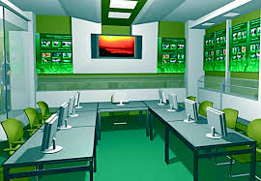
Кабинет охраны труда и сан-бытовые помещения
Николаева В.И., ст. преподаватель кафедры управления и экономики, ВГУЭС 2018г.

Slide 2
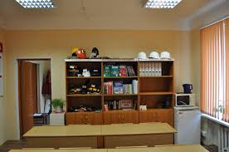
Нормативная часть. Основание создания кабинета или уголка ОТ
Рекомендации по организации работы кабинета охраны труда и уголка охраны труда утверждены постановлением Минтруда России от 17 января 2001 года № 7.

Slide 3
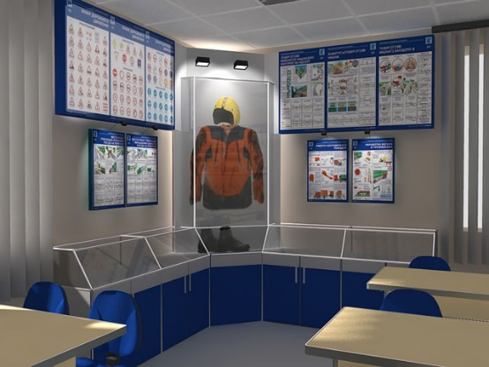
Направления деятельности кабинета (уголка) охраны труда
Оказание действенной помощи в решении проблем безопасности труда.
Создание системы информирования работников об их правах и обязанностях в области охраны труда, о состоянии условий и охраны труда в организации и на конкретных рабочих местах, о принятых нормативных правовых актах по охране труда.
Пропаганда вопросов безопасности и охраны труда.

Slide 4
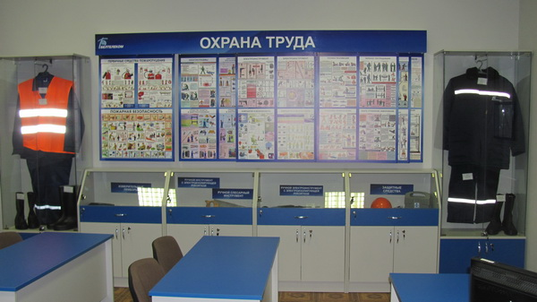
Направления работы в кабинете
Проведение семинаров, лекций, бесед и консультаций по вопросам охраны труда.
Обучение по охране труда, в том числе безопасным методам и приемам выполнения работ, применению средств коллективной и индивидуальной защиты, вопросам оказания первой медицинской помощи.
Проведение инструктажа по охране труда, тематических занятий с работниками, к которым предъявляются требования специальных знаний охраны труда и санитарных норм, и проверки знаний требований охраны труда работников.
Организацию выставок, экспозиций, стендов, макетов и других форм наглядной агитации и пропаганды передового опыта по созданию здоровых и безопасных условий труда.
Проведение аналитических исследований состояния условий труда в организации (на рабочих местах) и оценки их влияния на безопасность трудовой деятельности.

Slide 5
Уголок охраны труда организации. Размещение следующей информации
о планах работы кабинета охраны труда (если он создан в организации);
о графиках проведения инструктажа и расписаниях учебных занятий но охране труда;
о приказах и распоряжениях, касающихся вопросов охраны труда организации;
о планах по улучшению условий и охраны труда;
о вредных и опасных производственных факторах и средствах защиты на рабочих местах структурного подразделения (участка);
о нарушениях требований законодательства об охране труда;
о случаях производст­венного травматизма и профзаболеваний в организации и принятых мерах по устранению их причин;
о новых поступлениях в кабинет охраны труда документов, учебно-методической литературы, учебных видеофильмов по охране труда и т.д.

Slide 6
Создание кабинета (уголка) охраны труда
Кабинет охраны труда рекомендуется создавать в организациях, осуществляющих производственную деятельность, с численностью 100 и более работников, а также в организациях, специфика деятельности которых требует проведения с персоналом большого объема работы по обеспечению безопасности труда.
Уголок охраны труда рекомендуется создавать в организациях с численностью менее 100 работников и в структурных подразделениях организаций.
Передвижные кабинеты (уголки) охраны труда целесообразно оборудовать в организациях, производственная деятельность которых связана с перемещением работников по объектам и нахождением на временных участках работы

Slide 7
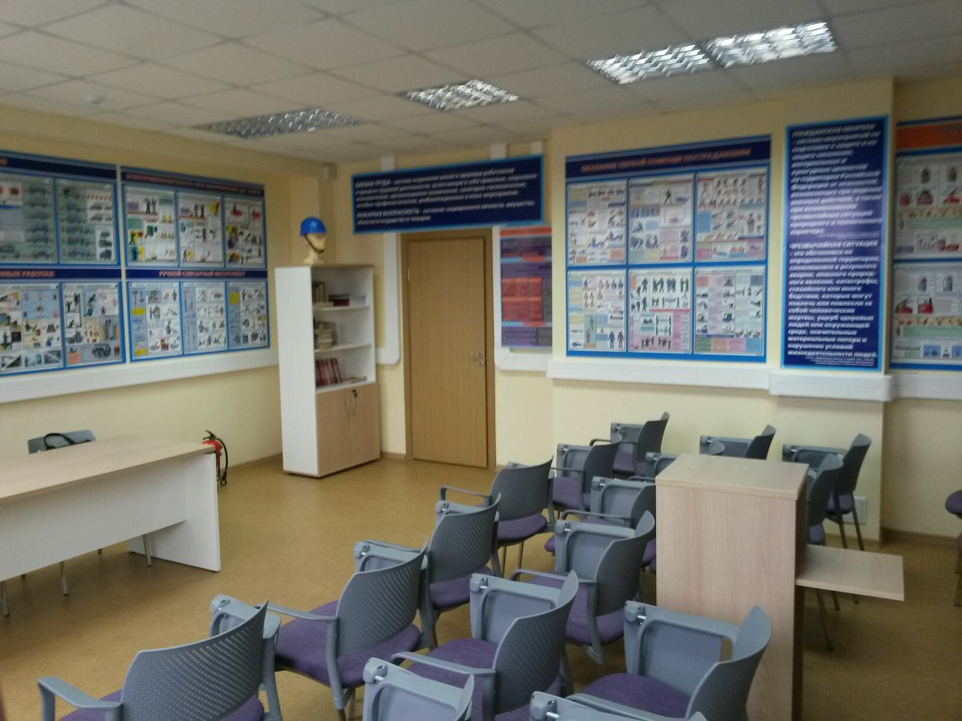
Кабинет охраны труда
до 1000 человек – 24 кв. м,
свыше 1000 человек – добавляется 6 кв.м на каждую дополнительную тысячу человек.

Slide 8
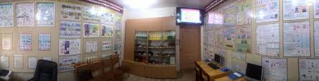
Для уголка охраны труда
может выделяться как отдельное помещение, так и оборудоваться часть помещения общего назначения.

Slide 9
Тематическая структура кабинета (уголка) охраны труда
Общего раздела
Специальных разделов
содержит законы и иные нормативные правовые акты по охране труда, принятые на федеральном уровне и уровне
сведения, включающие отличительные особенности основных и вспомогатель­ных технологических процессов, конкретный перечень вредных производственных факторов, соответствующие им средства коллектив­ной и индивидуальной защиты и меры предосторожности, принятые на производстве знаки безопасности

Slide 10
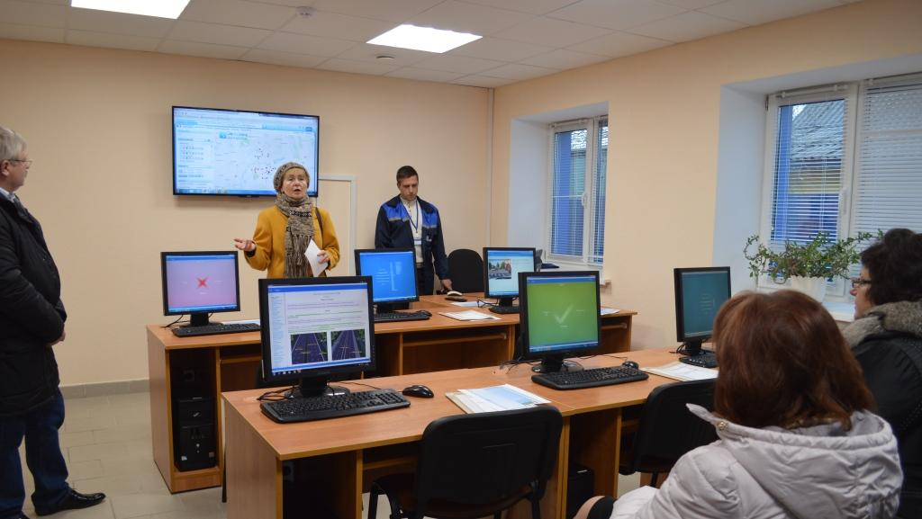
Служба охраны труда или лицо, ответственное за работу кабинета (уголка) охраны труда:
Составляет план работы кабинета охраны труда (уголка охраны труда), включающий разработку конкретных мероприятий на определенный срок, с указанием лиц, ответственных за их проведение.
Организует оборудование, оснащение и оформление кабинета охраны труда (уголка охраны труда).
Организует проведение плановых мероприятий.

Slide 11
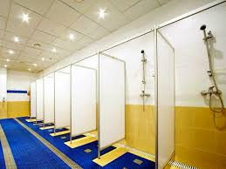
Специальные помещения санитарно-бытового обслуживания и медицинского обеспечения

Slide 12
Нормативное обоснование
Ст. 223 Трудового кодекса РФ санитарно-бытовое обслуживание и медицинское обеспечение работников в соответствии с требованиями охраны труда возлагается на работодателя.

Slide 13
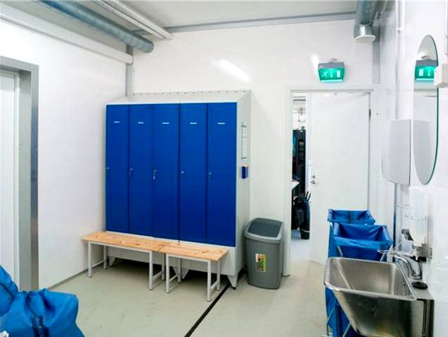
В состав санитарно-бытовых помещений входят
гардеробные,
душевые,
умывальные,
уборные,
курительные,
места для размещения душевых кабин,
устройств питьевого водоснабжения,
помещения для обогрева или охлаждения,
обработки, хранения и выдачи спецодежды

Slide 14
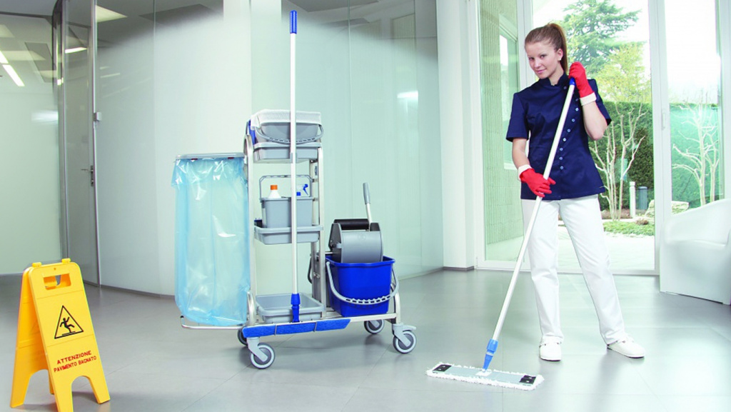
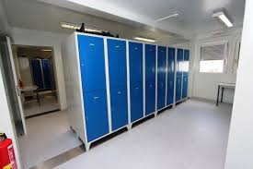
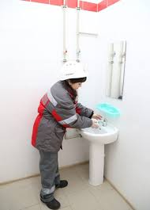
Нормативы
Душевые – из расчета одна душевая сетка на 5 человек.
Умывальники – из расчета один кран на 20 человек.
Раздельные гардеробные – по одному отделению на человека.
Общую уборную для мужчин и женщин допускается предусма­тривать при численности работающих в смену не более 15 человек
При числе работающих до 10 человек в смену вместо комнаты для приема пищи
При списочной численности от 50 до 300 работающих должен быть предусмотрен медицинский пункт

